Slide 1
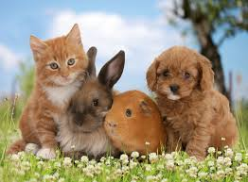
ЗАГАДКИ ПРО ДОМАШНИХ ЖИВОТНЫХ

Slide 2
Во дворе построен дом, Новый дом с одним окном. Поселился сторож в нём. Ночью сторож лает — Дом свой охраняет. Стоит домик у ворот. Отгадай, кто там живёт?

Slide 3
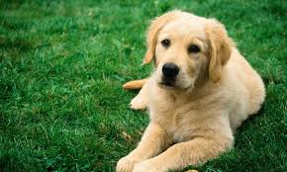

Slide 4
Вместо носа пятачок, Вместо хвостика крючок. «Хрю-хрю-хрю!» — он нам кричит, «Здравствуйте!» — он говорит.

Slide 5
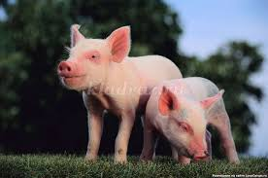

Slide 6
Мордочка усатая, Шубка полосатая, Часто умывается, А с водой не знается.

Slide 7
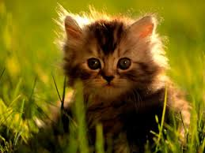

Slide 8
Голодная мычит, Сытая жуёт, Всем ребятам Молоко даёт.

Slide 9
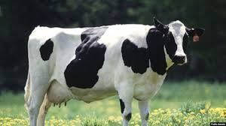

Slide 10
Этот зверь живёт лишь дома. С этим зверем все знакомы. У него усы, как спицы. Он мурлыча песнь поёт. Только мышь его боится… Угадали? Это — ...

Slide 11
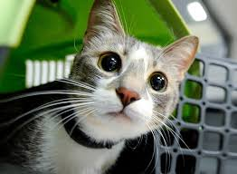

Slide 12
Длинное ухо, Комочек пуха, Прыгает ловко, Любит морковку.

Slide 13
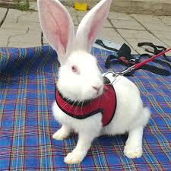

Slide 14
Не овечки, не коровки. На ногах у них подковки. Могут мчаться без оглядки. Это — резвые…

Slide 15
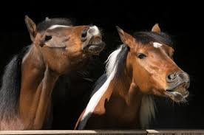

Slide 16
По двору она гуляет, Травку кушать обожает. «Кря» кричит, это не шутка, Звать ее, конечно, …

Slide 17
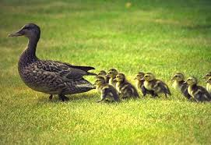

Slide 18
Ему пожизненно дано В щеках своих носить зерно. Подвижный маленький толстяк, Любитель зёрнышек…

Slide 19
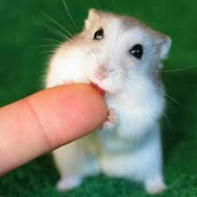

Slide 20
Кто гуляет по дорожке? У него бородка, рожки. А еще кричит он: «Ме-е-е!» Где б найти капустки мне-е-е?!

Slide 21
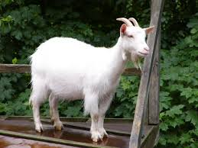

Slide 22
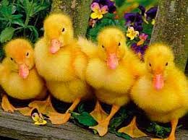
СПАСИБО ЗА ВНИМАНИЕ

